Slide 1
Полонне – замок-фортеця та «ідеальне місто»: минуле і сьогодення
Всеукраїнський інтерактивний конкурс «МАН-Юніор Дослідник»
Кононенко Кирило, учень 6 класу Полонського ліцею №1
Полонської МР Полонської міської ТГ
Шепетівського району
Хмельницької області
Керівник: Кондратюк Людмила Іванівна

Slide 2
Мета: дослідити історичні пам'ятки міста Полонне та скласти екскурсійний маршрут історичними місцями Полонщини.
Об'єкт дослідження: історичні пам'ятки міста Полонне.
Методи дослідження:
вивчення літературних джерел;
спостереження та фотофіксація;
моделювання.
Предмет дослідження: екскурсійний маршрут Полонщиною.
Завдання:
дослідити історичні місця м.Полонне;
скласти екскурсійний маршрут Полонщиною.

Slide 3
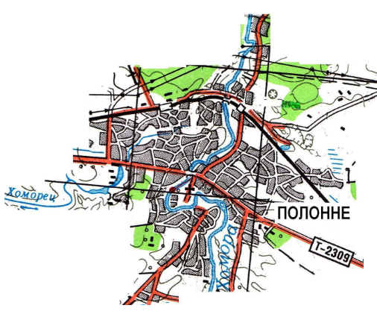
Екскурсійний маршрут
1. Пам'ятний знак встановлений під час святкування 1000-ліття м.Полонного
2. Покровська церква
3. Полонські млини
4. Полонська фортеця
5. Єврейське кладовище
6. Костел Святої Анни
7. Леся Українка
8. Музей двох заводів
9. Козацька могила

Slide 4
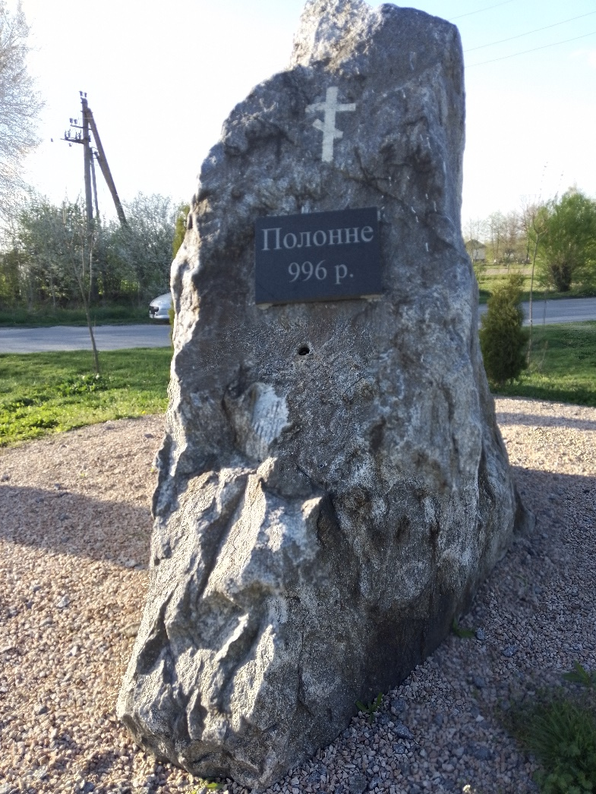
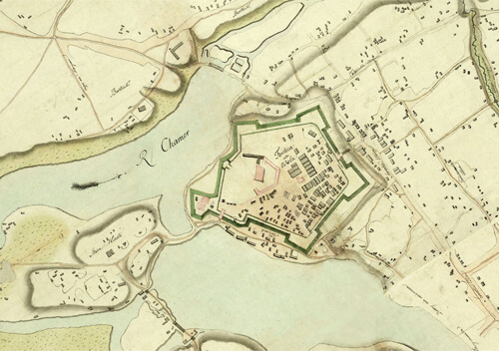
Про Хомору та «град Полоний в лузі Хоморном» згадується в літописах Київської Русі, зокрема Іпатіївському та Лаврентіївському літописах. Місто називалося по-різному: «Полонноє», «Полони», «Польний», «Полний», а в давніх актах — «Полонная», «Полонне», «Полонне Великое», «Полонне Новоє». Щодо походження назви, на сьогоднішній день існує декілька версій. Дехто вважає що вона пішла від назви території, де жили поляни, Полянської землі, інші — від слова «полонити», брати в полон. Проте основною вважається така версія: назву місту дало поняття «полонь» — луг, сіножать, безлісе місце.
996 року – перша згадка про місто у Іпатіївському і Лаврентіївському літописах - князь Володимир Святославович приписав Полонне до київської Десятинної церкви. Спочатку місто належало Великим князям Київським; тут бували великі князі Володимир Святославович, Ярослав Мудрий, в 1170 році жив удільний князь Володимир Мстиславович. У 1195 році київський князь Юрій віддає Полонне своєму зятеві Роману Мстиславовичу — правителю Волині. З цього часу і по сьогодні місто є складовою Великої Волині. Після утворення Галицько-Волинського князівства Полонне ввійшло до його складу. Стояв із своєю раттю біля Полонного король Данило Романович — тоді власник міста.
Наб­ли­зи­ти Полонне до кон­цепції «іде­аль­но­го міс­та» ви­рі­шив поль­ський ар­хі­тек­тор Ма­цей Тра­по­ла, яко­го у ХVІІ ст. зап­ро­шує кра­ківсь­кий во­єво­да Ста­ніс­лав Лю­бо­мирсь­кий. Ре­зуль­та­том його ді­яль­нос­ті стає се­рія ро­біт із ук­ріплен­ня цен­тру міс­та бас­ті­он­ним п’яти­кут­ним обо­рон­ним ва­лом та фор­течни­ми му­ра­ми, що бу­ли ство­ре­ні за гол­ландсь­кою сис­те­мою. Но­ві фор­ти­фі­ка­цій­ні спо­ру­ди ста­ли про­дов­женням ві­до­мих ще з X ст. обо­рон­них ук­ріплень, що сьогод­ні ві­до­мі під наз­вою По­лонсь­кої фор­те­ці.

Slide 5
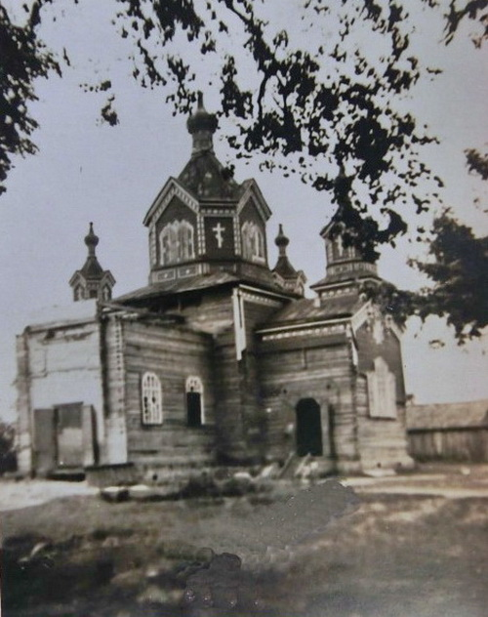
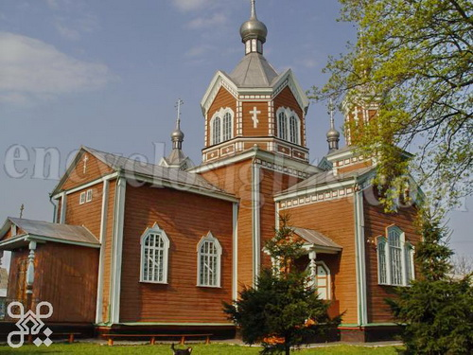
Покровська церква
Перша церква на Мар’яні (район м.Полонного) з'явилася у 1720 році. На місці теперішнього храму збудували «стару» Покровську церкву. До неї приписали села: Адамів, Ганнусине, Буртин, Помиставка і Дружня. Число парафіян складало 1845 осіб. У храмі служив священик Йосип Матусевич. На кошти синоду в 1904 році були побудовані службові приміщення. Окрім цього, парафія володіла своїм садом та городом. Храм був острівцем спасіння, духовно-культурним центром міста. При церкві діяла церковно-парафіяльна школа, яка розміщувалась у нинішньому приміщенні будинку пристарілих, торговий і медичний пункти.
Вигляд церкви у 1941 р.
Вигляд церкви у 2006 р.
Теперішній храм у єпархіальному стилі було збудовано у 1910 році поряд зі старою церквою — також дерев'яною і на кам'яному фундаменті. По штату храм обслуговували священик та диякон.
Функціонує Покровська церква по сьогодні у складі Православної церкви України.
2024 р.

Slide 6
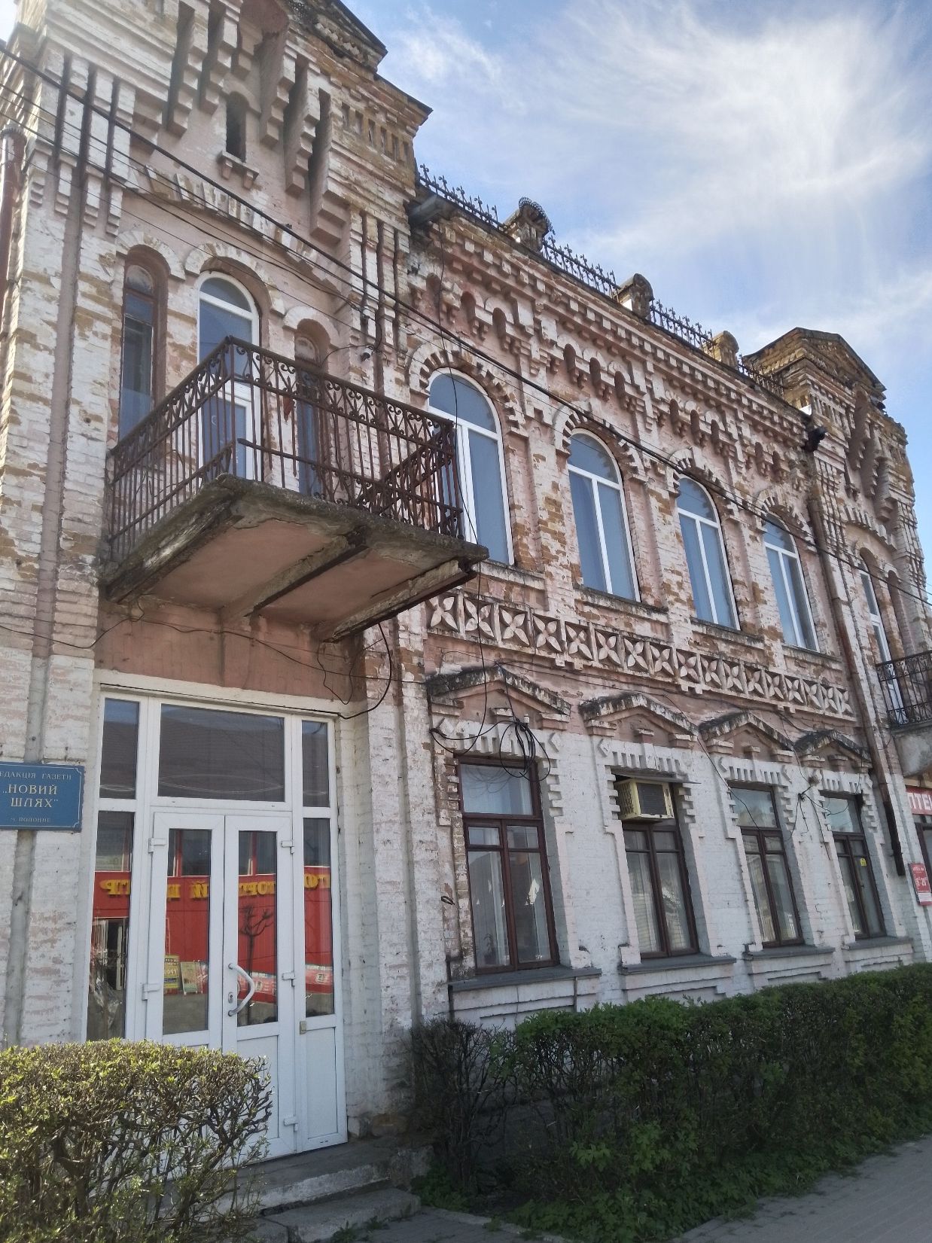
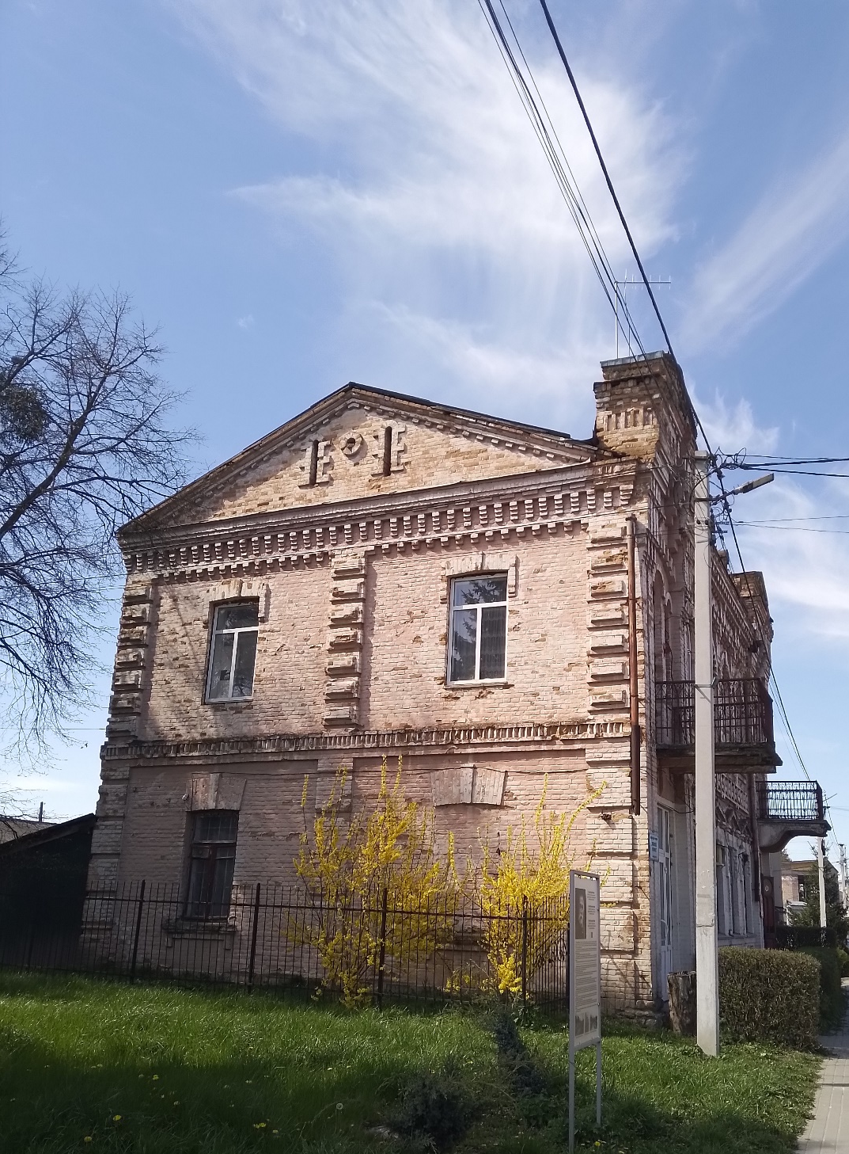
Полонські млини
На початку XX століття місто Полонне було власністю панів Карвіцьких. Вони займались розвитком торгівлі і в 1901 році почали будувати млини по виробництву високоякісного борошна, яке експортувалось на зовнішні ринки.
Для обслуговування цих млинів було побудоване двоповерхове приміщення по центральній вулиці міста. Тут була контора млинів. Приміщення збудоване з місцевого матеріалу - цегли, а також гарно оздоблене ззовні.
Сюди приїздили купці з різних країн Європи, з якими місто вело торгівлю. Після революції це приміщення було ще добротним і використовувалось як адміністративний будинок. До війни і після війни до 50-х років в приміщенні працював райвиконком. З 50-х років XX століття в приміщенні розташувалась редакція районної газети, яка тут працює і до сьогодні.
Приміщення контори
Полонських млинів
Приміщення одного з Полонських млинів

Slide 7
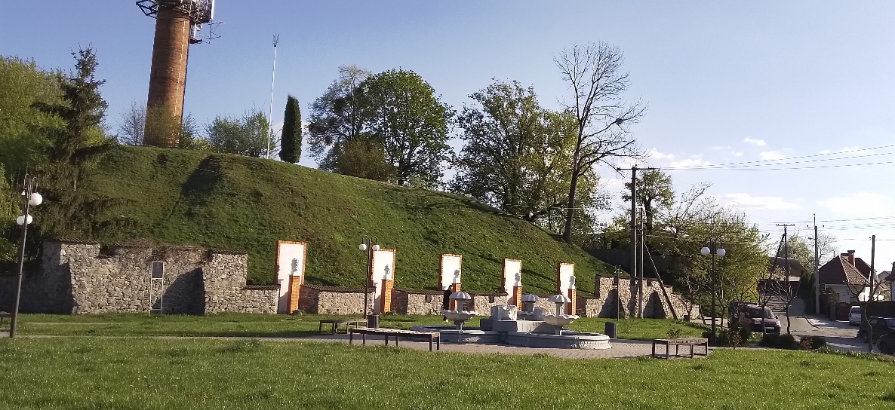
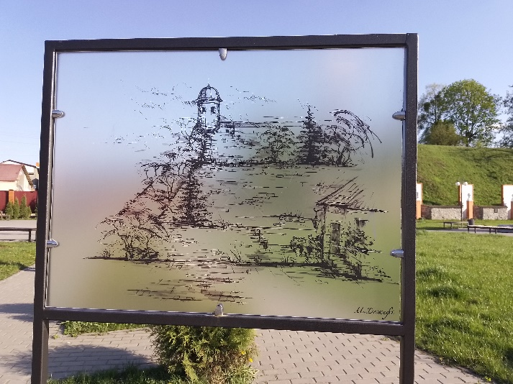
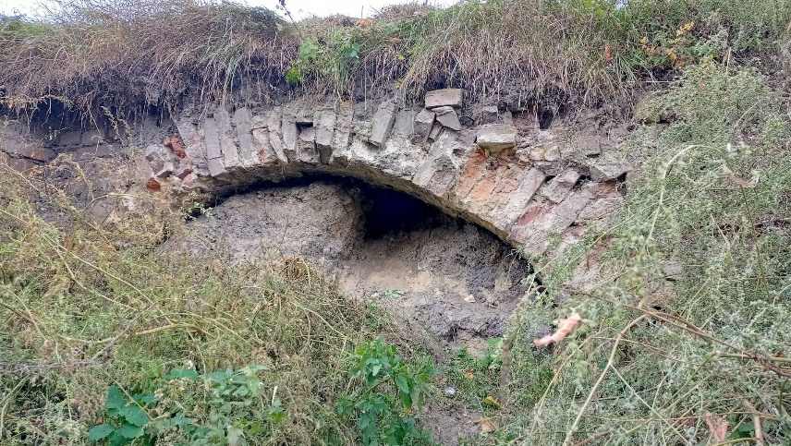
Полонська фортеця
Полонська фортеця — оборонна фортифікаційна споруда, що існувала на території міста Полонного в X—XIX століттях.
Залишки фортифікаційного валу
З 2019 року у місті проводяться археологічні розкопки в рамках Літньої польової археологічної школи, гранд на проведення якої Полонська громада виграла у конкурсі культурно-мистецьких проєктів «Малі міста – великі враження» та «Археологічної школи «Літописне місто Полонне» (гранд від Українського культурного Фонду Міністерства культури та інформаційної політики).
Восени 2021 року під час археологічних досліджень в історичній частині Полонного знайдено унікальну свинцеву грамоту «Грамота къ Мичеви». Науковці її атрибутували як визначну пам'ятку писемності ХІІ століття. Вона містить близько 130 знаків, понад 30 слів та 5 речень живої мови стародавнього населення Київського князівства.
«Грамота къ Мичеви»
«Археологічна школа «Літописне місто Полонне»

Slide 8
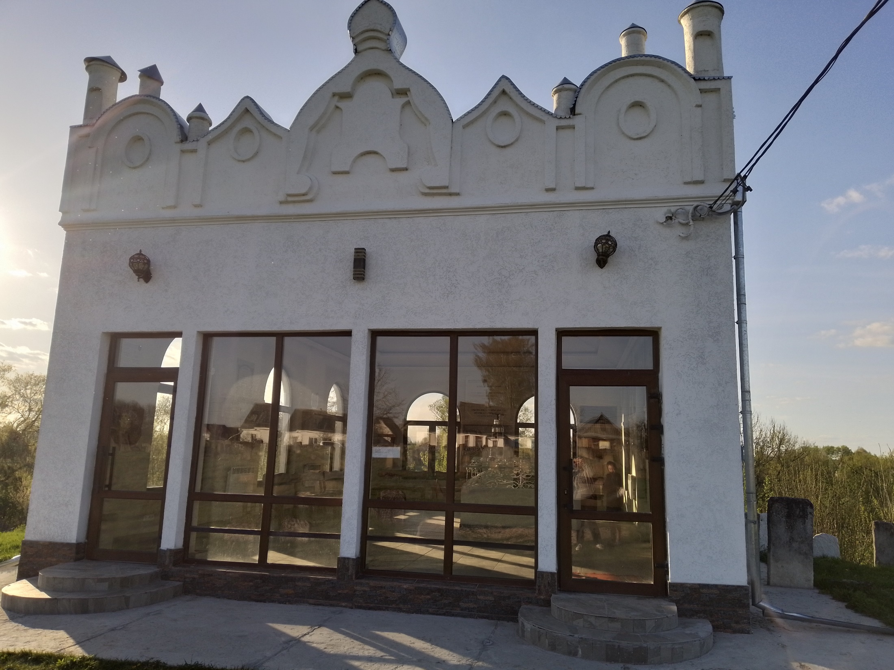
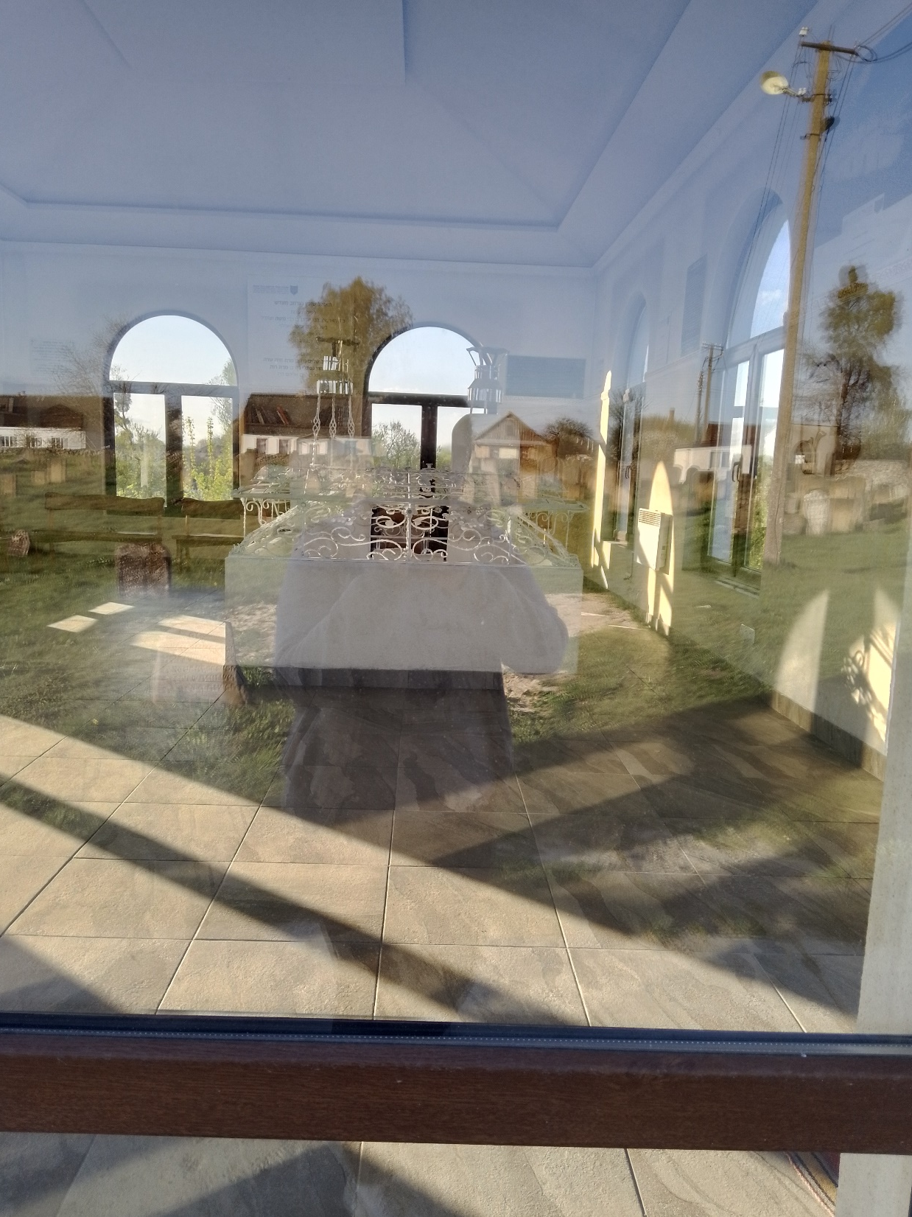
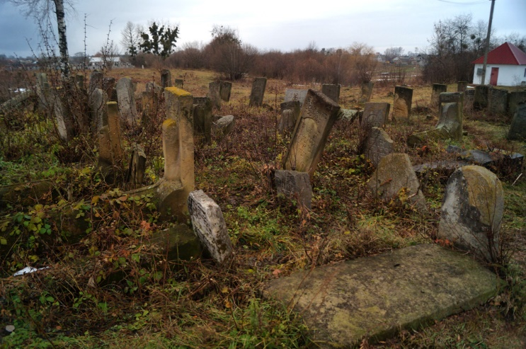
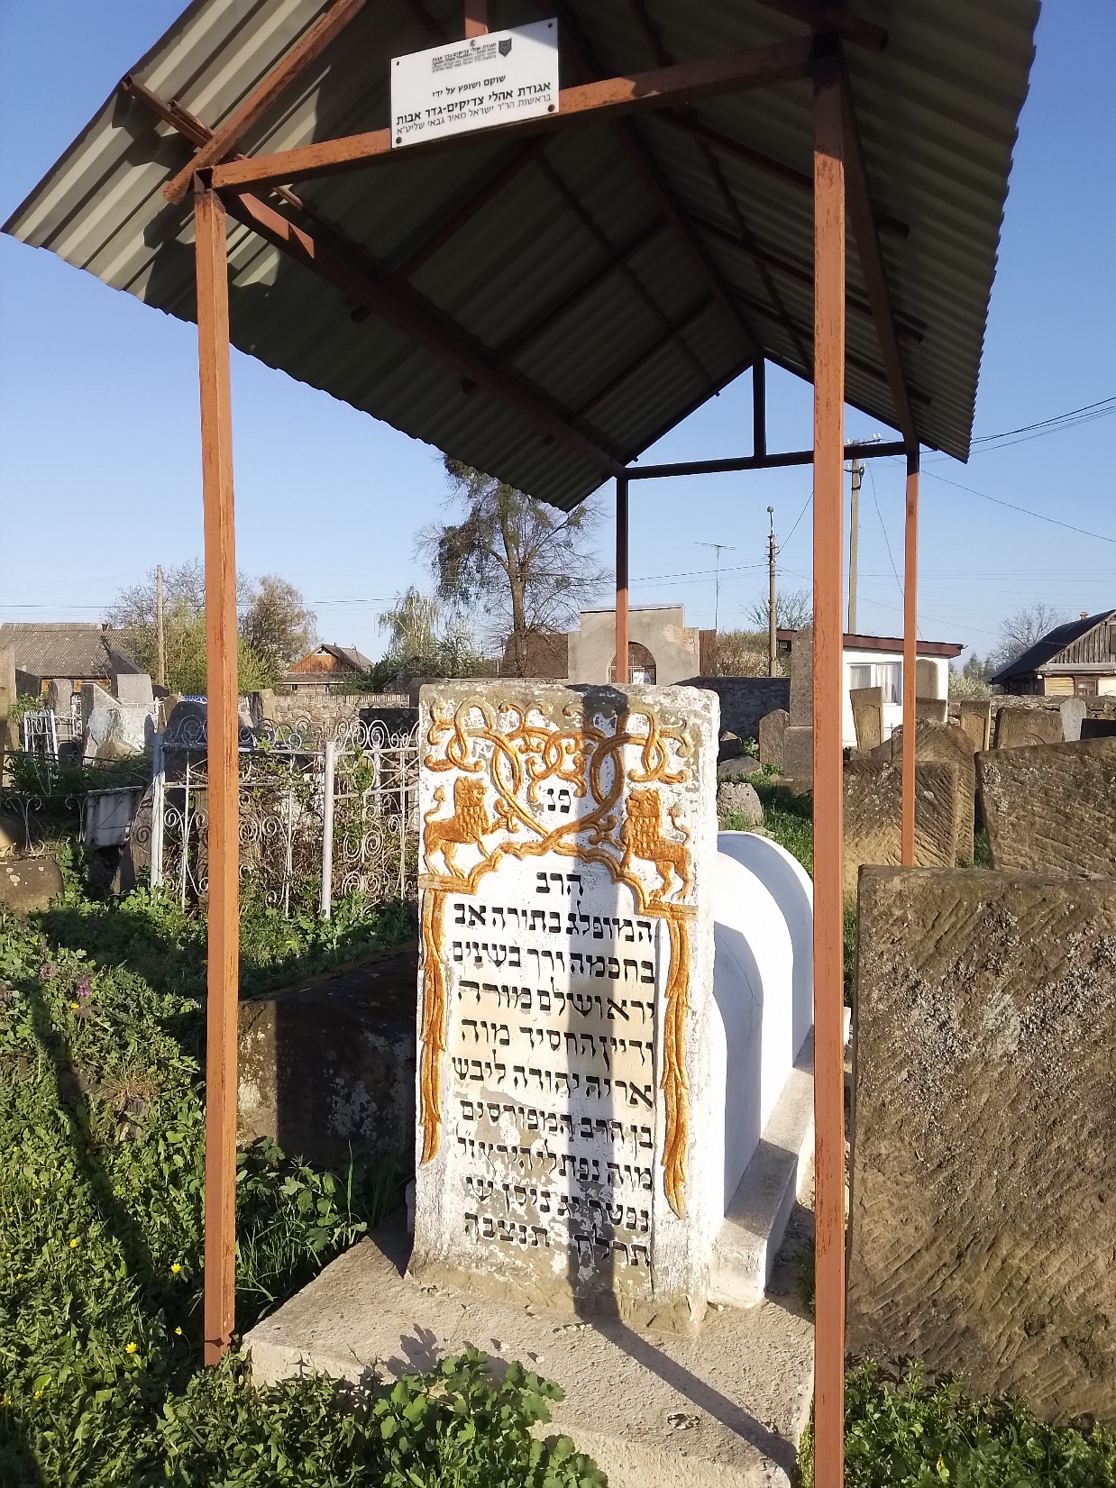
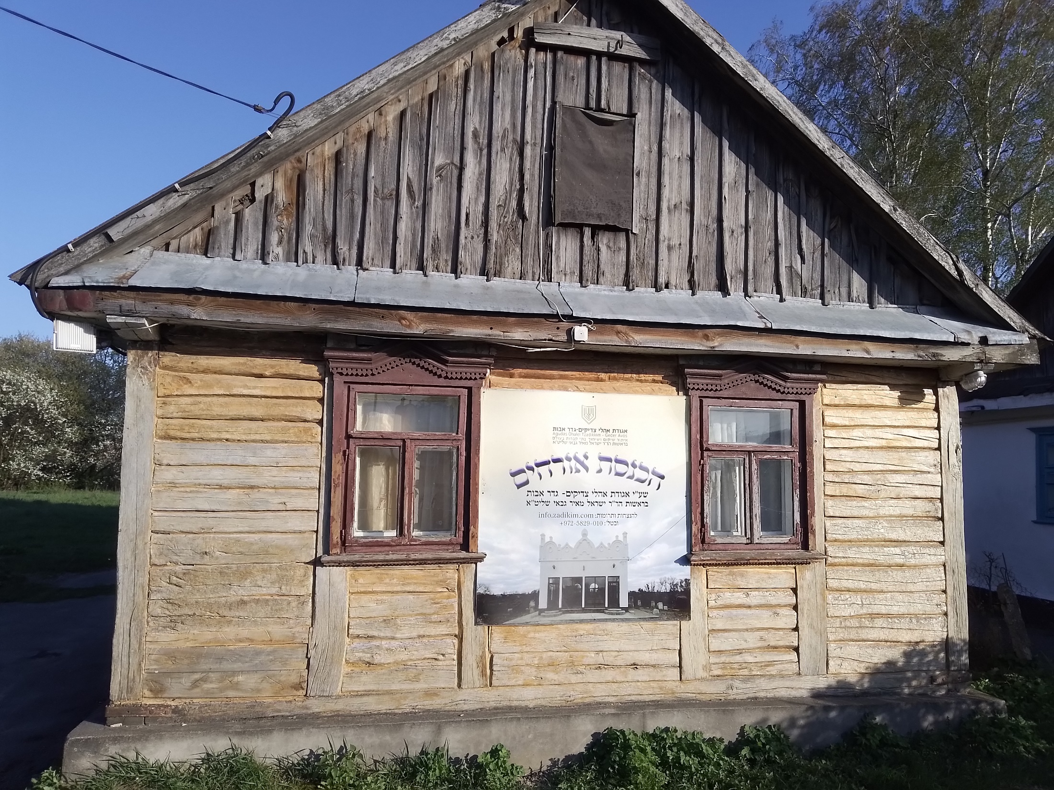
Єврейське кладовище
Історики стверджують, що євреї почали селитися в Полонному (хасиди називають його Польне) у ХVІ ст. У 18 столітті у Полонному значно зросла єврейська громада, що дозволило місту стати значним торговим та ремісничим осередком Волині. Цей статус збільшився у 19 столітті, коли у Полонному було 15 синагог, євреї становили 48% населення міста і їм належало 95% підприємств. Полонне було типовим штетлом.
Одним із найвідоміших духовних лідерів єврейської громади в місті був Яаков Йосеф Коен – палкий прихильник нової в той час релігійної течії в іудаїзмі, що мала назву хасидизму. Відомим послідовником хасидизму є також проповідник із Полонного Ієгуда Лейб. Обидва проповідники поховані в кам’яному склепі, який зберігся на стародавньому єврейському кладовищі міста.
Від великої єврейської громади залишилось кладовище, із мавзолеєм двох хасидських цадиків. Поряд із кладовищем кілька старовинних дерев’яних єврейських будинків, в одному з яких діюча синагога. Збереглася й будівля хоральної синагоги, в якій нині музей уродженця Полонного, громадського діяча та поета Переца Маркіша.
Єврейське кладовище
Синагога

Slide 9
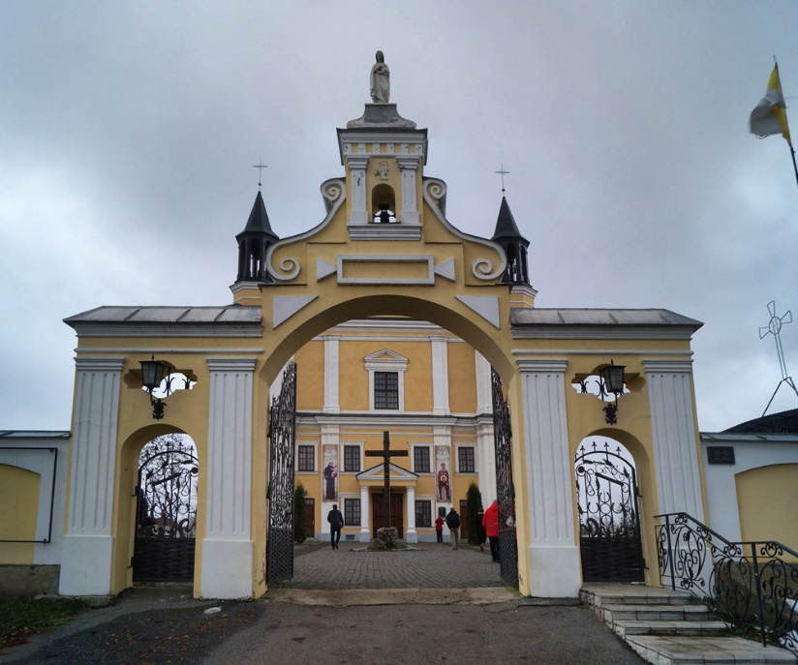
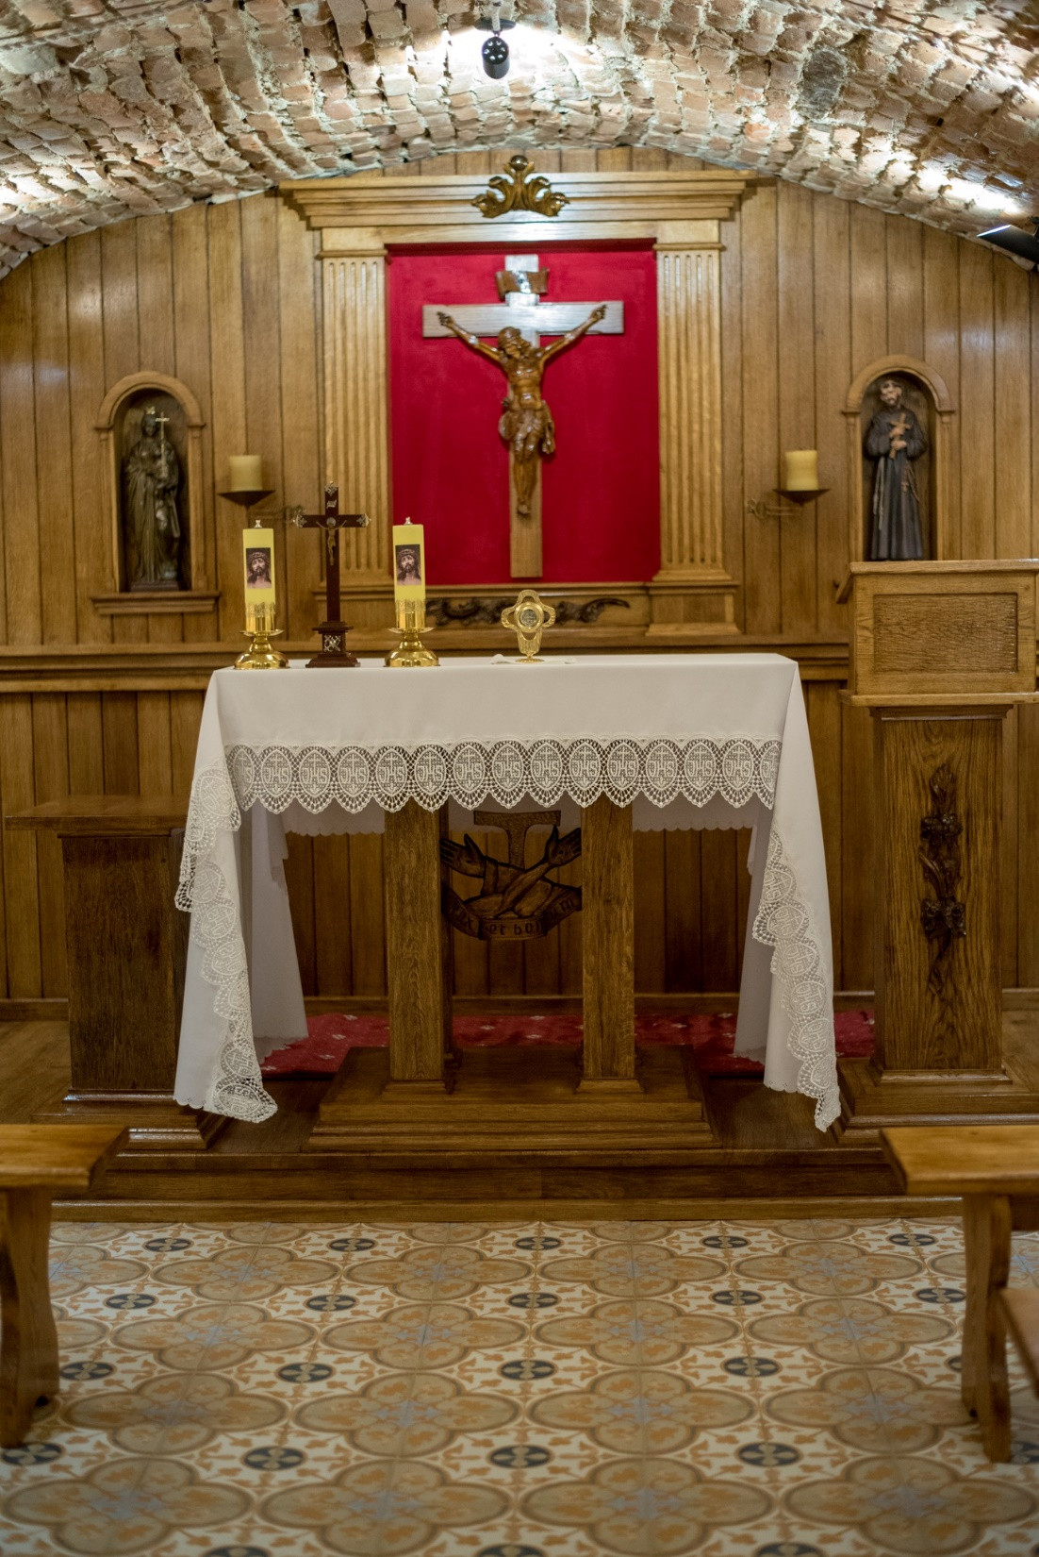
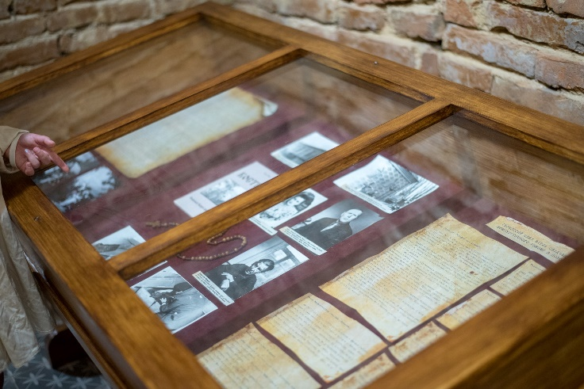
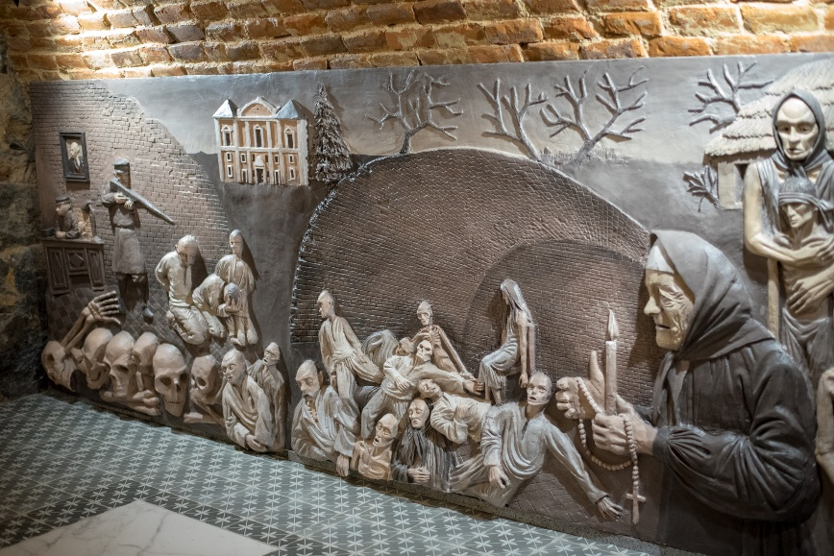
Костел Святої Анни
Головною сакральною пам’яткою міста є костел Святої Анни, зведений у 1593-1607 рр. Янушем Острозьким. Первісно храм освятили на честь Внебовзяття Діви Марії. 1618 році його спалили татари. Відновив костел у 1649 році Станіслав Любомирський, переосвятивши на честь святої Анни, заступниці його матері. Але храм простояв недовго – у 1651 році його зруйнували козаки.
Нова відбудова почалася у 1716 році коштом Любомирських. До храму прийшли єзуїти, які завершили будівництво і освятили храм у 1738 році. Тоді він набув нинішнього вигляду.
У 30 роки минулого століття радянські варвари закрили храм. В приміщеннях облаштували відділок НКВС. В льохах храму катували людей. В 1946-1947 рр. храм передали православній парафії, але потім повернули римо-католицькій.
Костел Святої Анни є чудовою пам’яткою і вдалим зразком архітектури розвиненого бароко, який зазнав впливу італійської архітектурної школи.

Slide 10
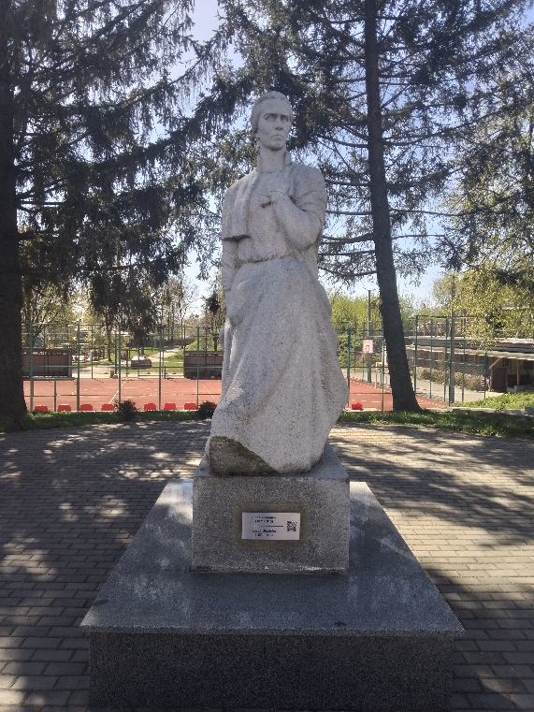
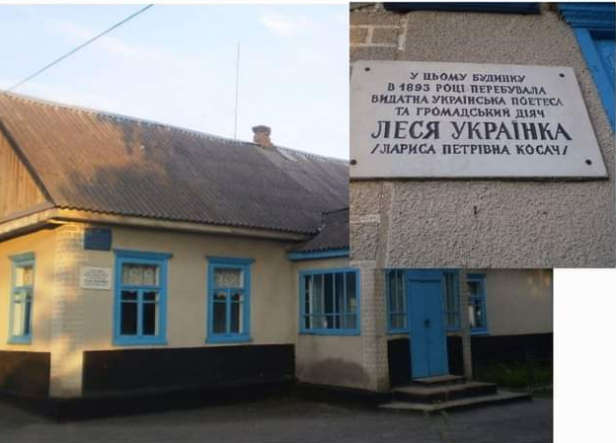
Леся Українка
Відома українська поетеса Лариса Петрівна Косач (Леся Українка) народилася в сім’ї чиновника і письменниці в Новограді-Волинському. Сучасники любили Лесю Українку за життя, а нащадкам залишилася її творчість. Пам’ятники, меморіальні дошки і музеї на честь поетеси відкрито по всьому світу. Зберігся такий будинок і в Полонному - це дім Григорія Косача, дядька Лариси.
Григорій Антонович Косач народився у листопаді 1843 року в місті Мглин Чернігівської губернії. Любив природу, вивчав рослинний і тваринний світ Волині.
1893 року його будинок в Полонному відвідала племінниця - Лариса Косач. Навесні 1893 року Леся Українка з родичами дорогою з Колодяжного до Гадяча, по дорозі зупинилися в Полонному. Тут Леся не лише відпочивала, а збирала та записувала народні пісні, намагалася відвідати навколишні села з метою вивчення побуту, звичаїв та фольклору.
В 1971 році до 100-річчя від дня народження Лесі Українки, на стіні колишнього будинку Григорія Косача розміщено меморіальну дошку (колишнє приміщення ЗОШ I–II ступенів № 5).

Slide 11
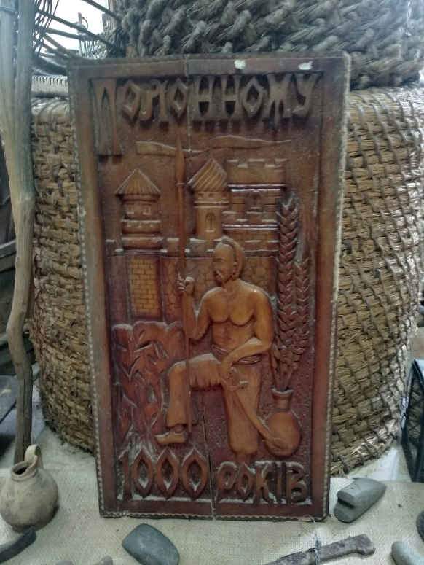
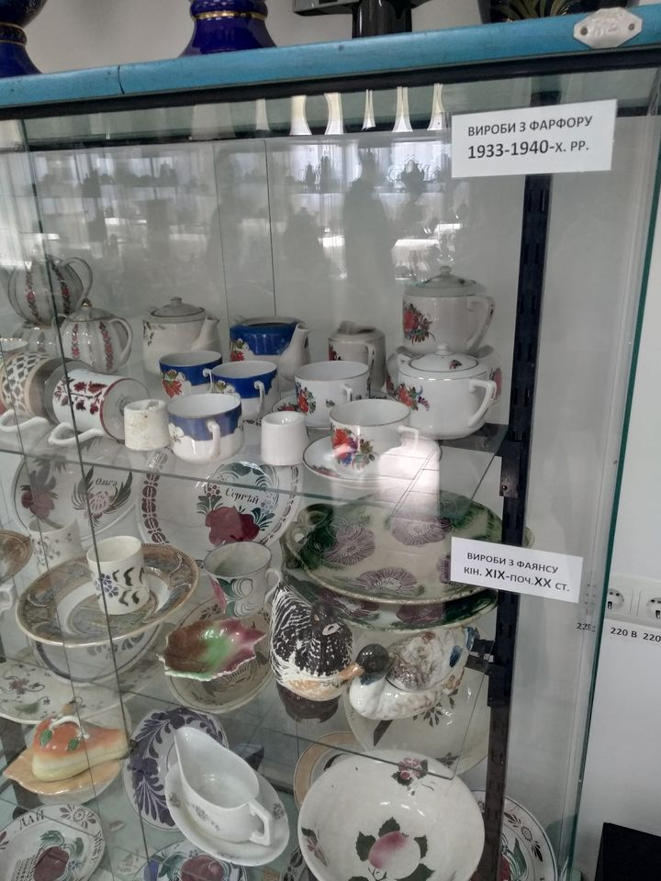
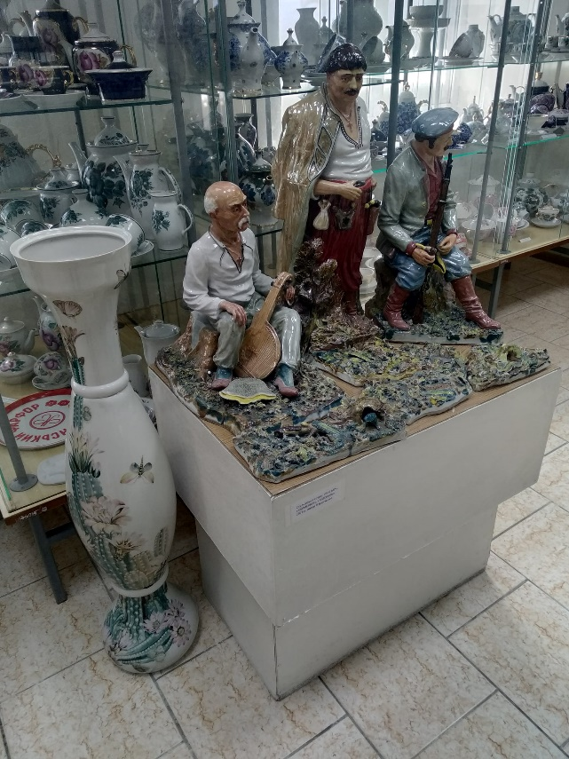
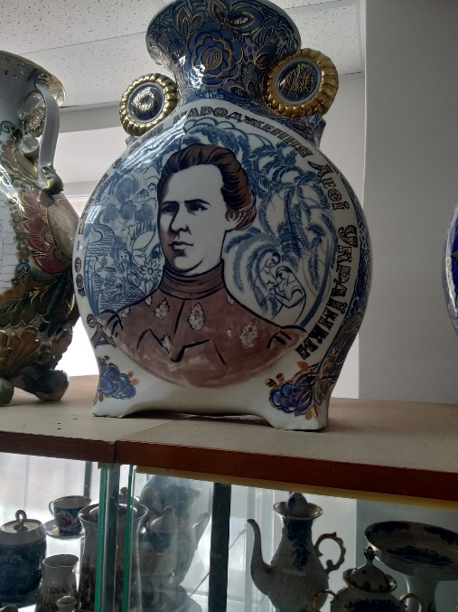
МУЗЕЙ ДВоХ ЗАВОДіВ
Ще з ХІХ століття Полонне відоме як центр фарфорово-фаянсового виробництва. Перший фарфоровий завод у Полонному заснували у 1848 році, а в кінці ХІХ століття у місті працювало вже 4 заводи продовженням яких стали завод художньої кераміки та фарфоровий завод. Півтора століття долі багатьох полончан були з фарфором, тут сформувалися цілі династії майстрів, які займалися його виробництвом до закриття заводів у 2000-х роках.
Створення музею увіковічнило історію полонської кераміки та фарфору.

Slide 12
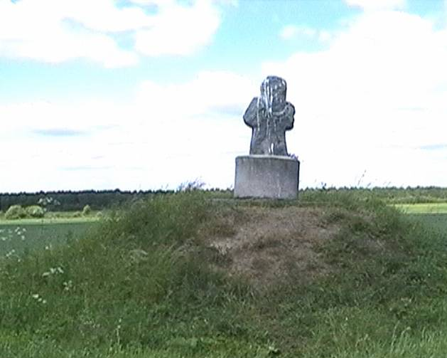
Козацька могила
Козацька могила — комплекс, що включає в себе кам'яний хрест XVII століття та пам'ятний знак на честь українських козаків, встановлений в 1993 році.
Ще з 1648 року Полонне було сотенним містом Волинського полку в Українській державі Богдана Хмельницького, а жорстокі бої навколо міста тривали до 1675 року.
В літописі Самійла Величка зазначено, що в 1653 році, у вересні місяці, козацький загін генерального осавула Дем'яна Лісовця (відомого також як Демко Чигиринський) ходив на Бердичів і далі на Полонне, і по дорозі до міста розгромив польський загін.
Ці відомості підтверджує польський шляхтич в листі від 10 вересня 1653 року: «Хмельницький із ханом тиждень тому були під Бердичевом, їхні під'їзди на Волині взяли Полонне і пограбували, багато побито».
Всіляка старовина з часом обростає легендами. Не обминула ця доля і камінний козацький хрест. За свідченням старожилів, хрест встановлений на місці битви козаків з ворогами. В окремих переказах говориться, що тут похований козацький ватажок. Також поширена історія про те, що хрестом козаки позначили місце, де заховані скарби.

Slide 13
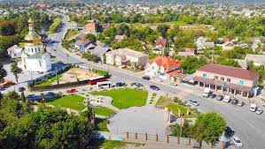
Висновки
Вивчення історії рідного краю дало можливість подивитися на рідне та здавалося б знайоме місто з іншої сторони. В ході дослідження я відкрив невідомі мені сторінки історії Полонщини. Створений екскурсійний маршрут дасть можливість познайомити якомога ширше коло місцян з історією міста, а відкриття екскурсійних туристичних маршрутів Полощиною зробить наше місто відомим та привабливим серед туристів.

Slide 14
Література
https://pol-otg.gov.ua/davnya-istoriya-11-50-15-17-12-2019/
https://denzadnem.com.ua/istoriya/72641
http://decerkva.org.ua/khm/polonne.html
https://www.ukrinform.ua/rubric-culture/3653718-hitr-mic-girl-i-doroz-taemnica-davnoruskoi-svincevoi-gramoti-z-polonnogo.html
https://ukrainaincognita.com/mista/polonne
https://polonne-crb.at.ua/index/0-179

